Slide 1
٩- ٤
نظرية فيثاغورس
الفصل الدراسي الثالث

Slide 2
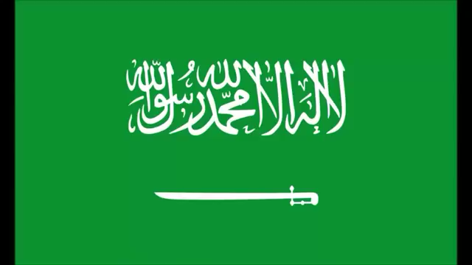
صباح الخير ياوطني
صباح المجد والعلياء

Slide 3


حل الواجب
hasnaa-2

Slide 4

شريط الذكريات
المعادلات الجذرية
العمليات على العبارات الجذرية
تبسيط العبارات الجبرية
hasnaa-2

Slide 5

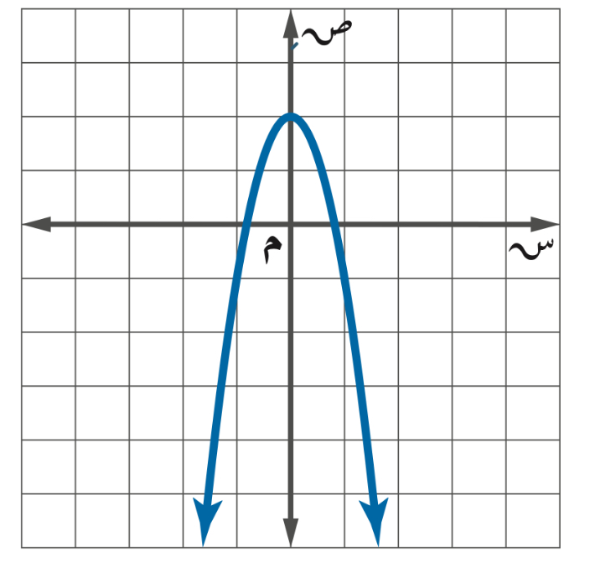


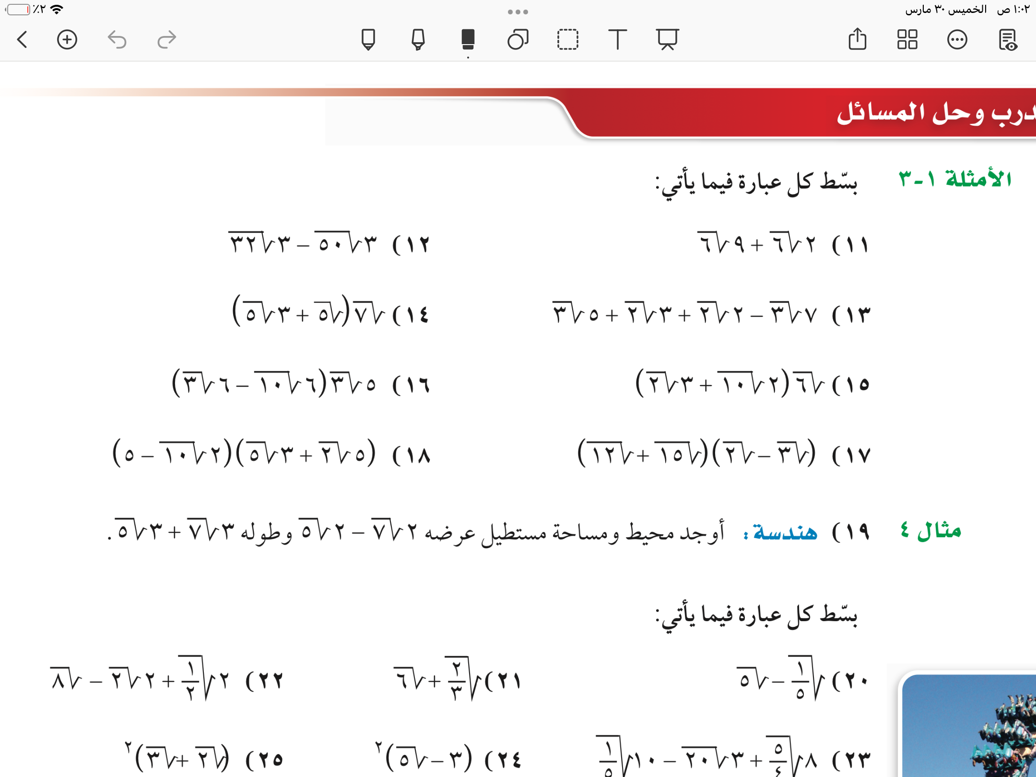
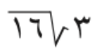
ضع علامة صح او خطا
في التمثيل المجاور يوجد حل وحيد= ١
١
١١ =
٢
العبارات التالية في ابسط صورة
٣

Slide 6
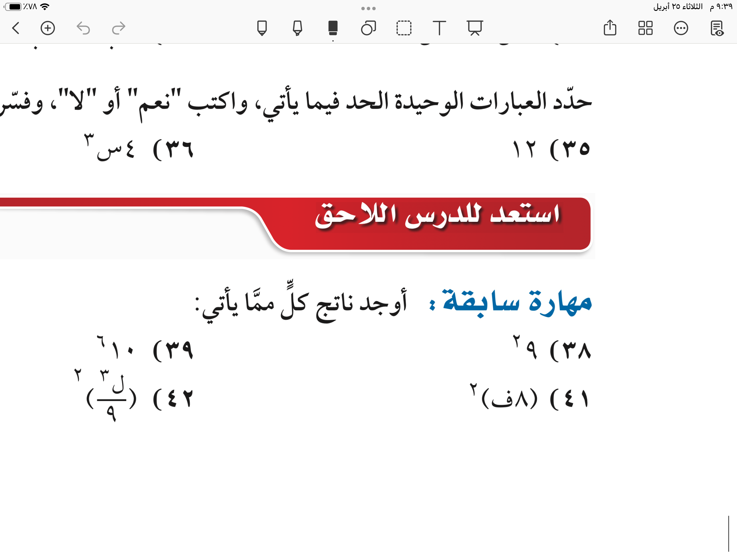

التاريخ
الحصة
استراتيجية التصفح
صفحة
٦٢

Slide 7




ماذا تعلمنا
ماذاسنتعلم
ماذا نعرف
🎯 حل مسائل
باستعمال نظرية فيثاغورس
🎯 تحديد اذا كان المثلث
قائم الزاوية أم لا.
حل معادلات تربيعية باستعمال خاصية الجذر التربيعي
المفردات
الوتر
الساق
المعكوس
ثلاثية فيثاغورس

Slide 8
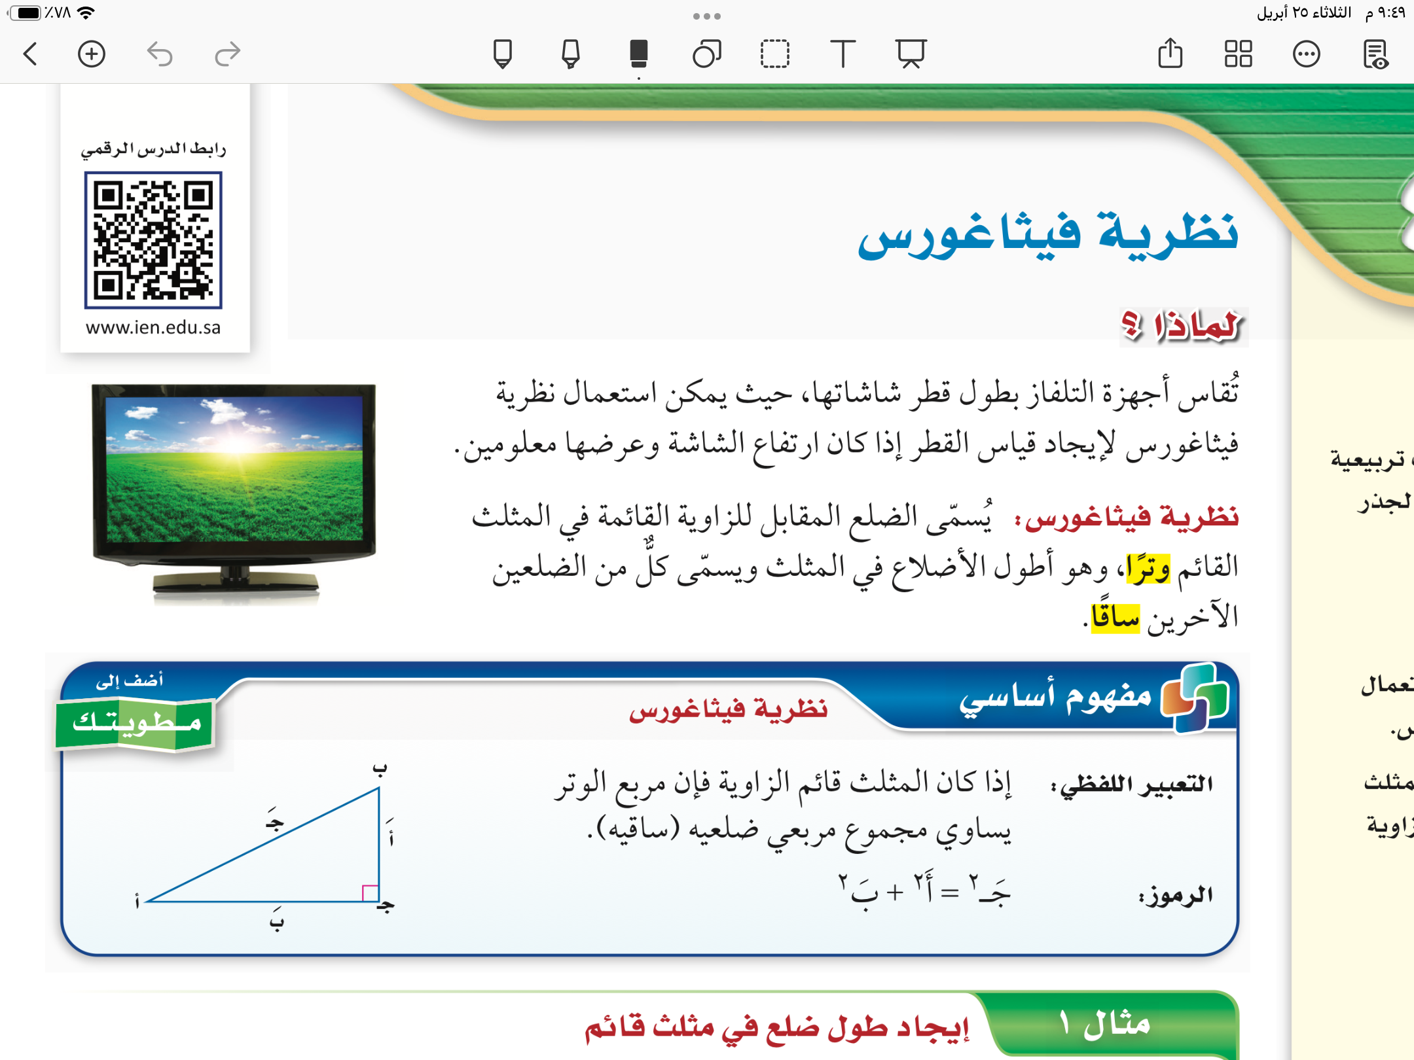
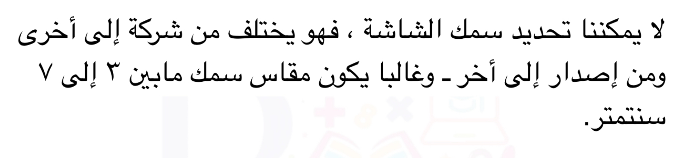



٦٢
لماذا ؟
المفردات
المصدر : كتاب الربط بالدين والوطن والواقع لمجموعة رِفعة
مستطيلات
الوتر
الساق
المعكوس
ثلاثية فيثاغورس
▪️ماشكل معظم شاشات التلفاز ؟
قطره
▪️اي قياسات التلفاز أطول : طوله ام عرضه ام قطره ؟
▪️اذا رسمت مثلثا لتمثيل ارتفاع التلفاز وعرضه وقطره فأي منها يقابل الزاوية القائمة ؟
القطر

Slide 9
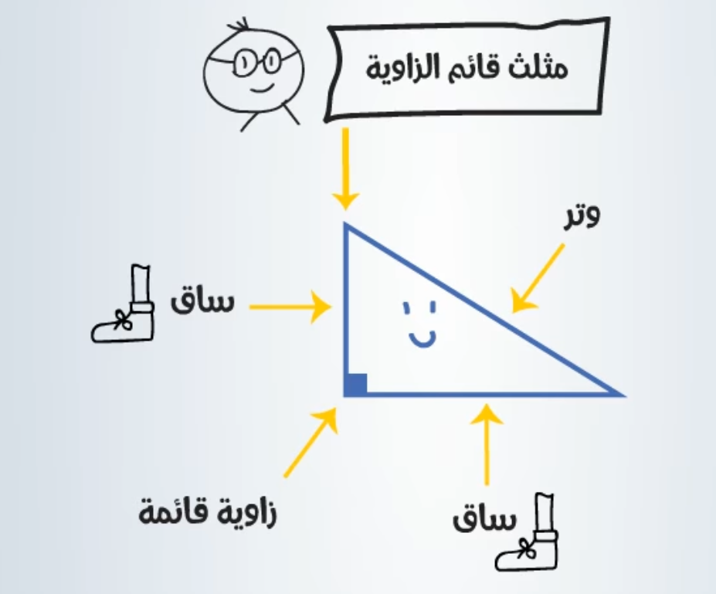


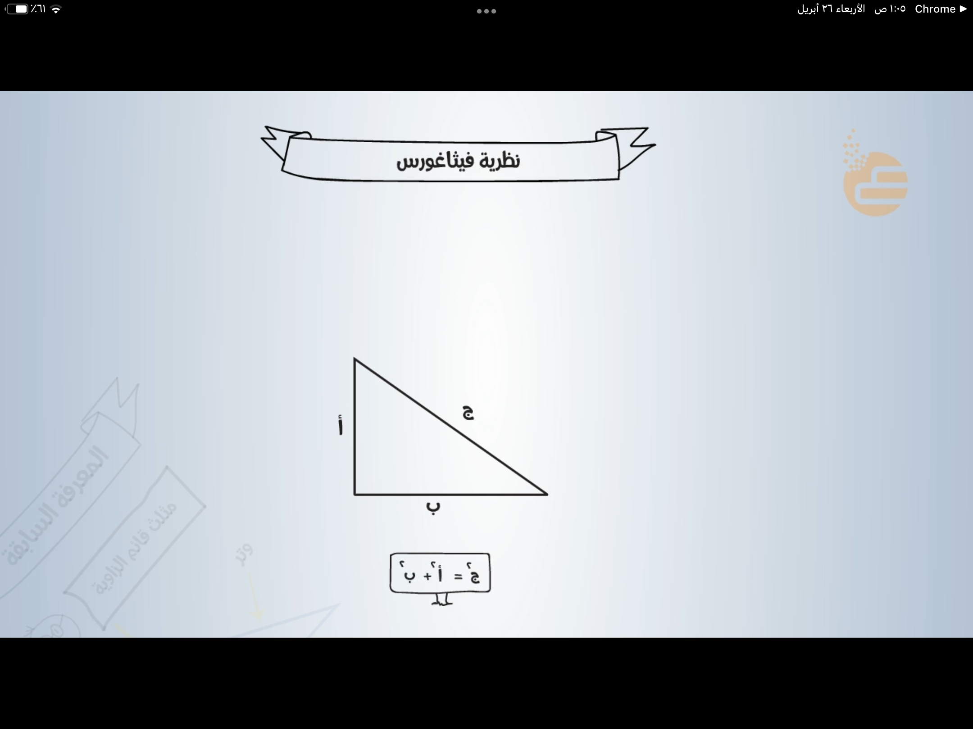



Slide 10

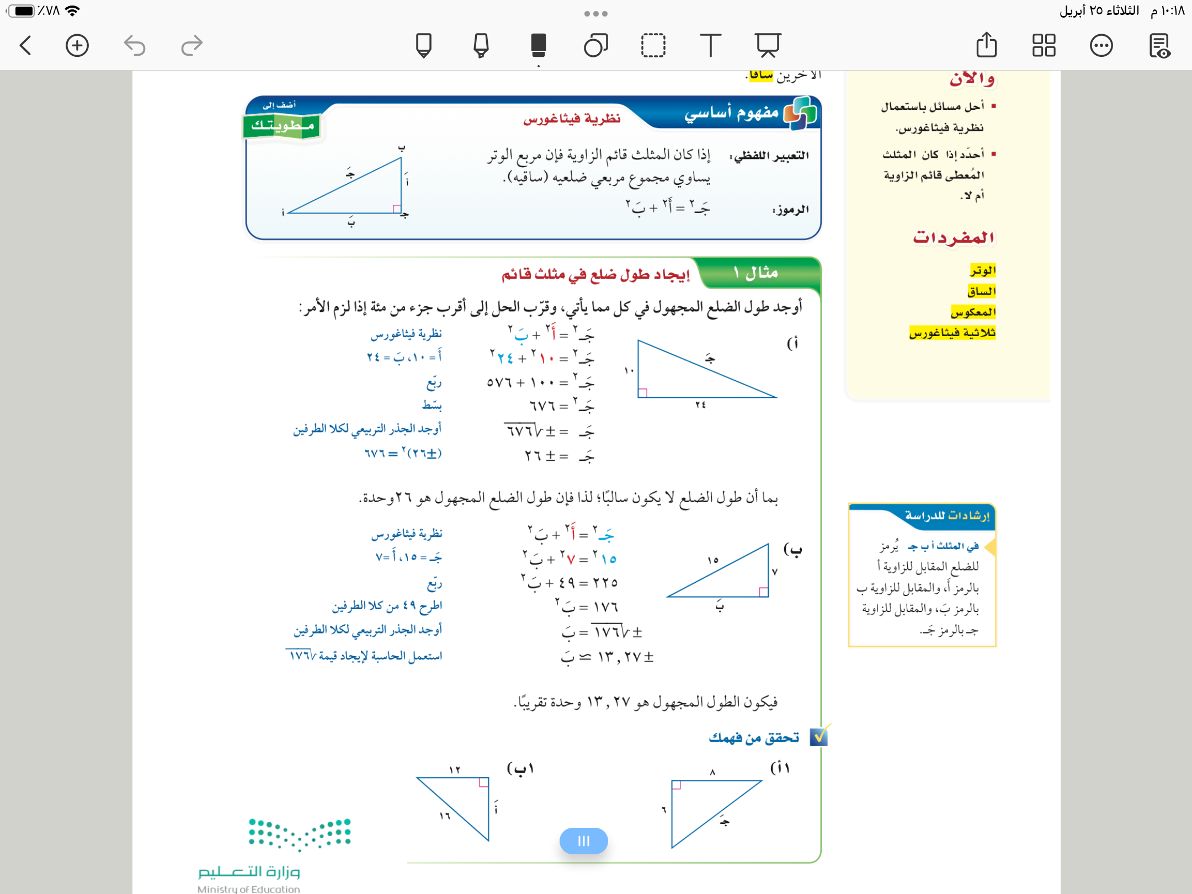
٦٢
مثال

Slide 11
٦٢
مثال

Slide 12


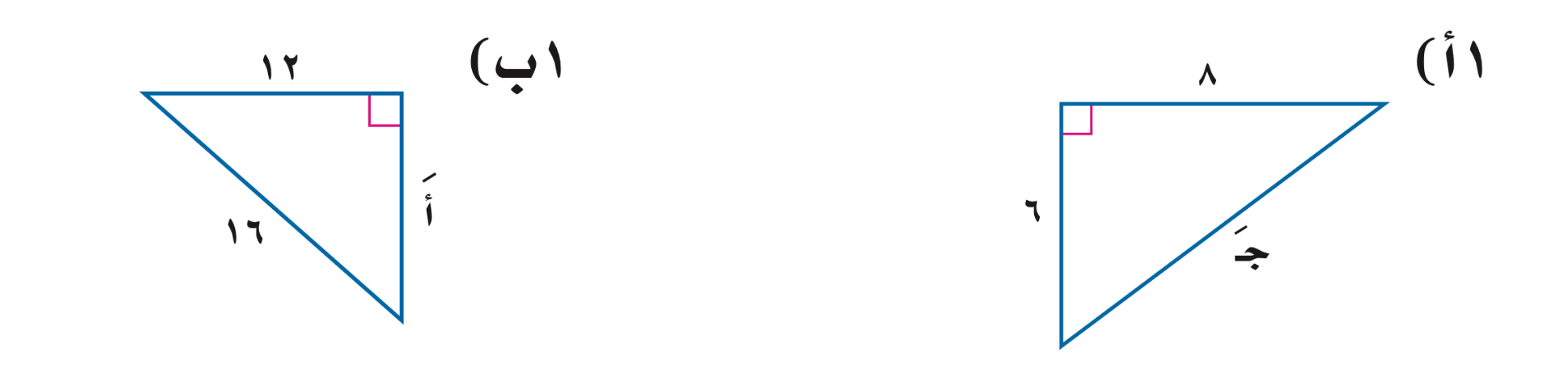

٦٢
تحقق من فهمك
١ب
١أ
فكر
زاوج
شارك

Slide 13

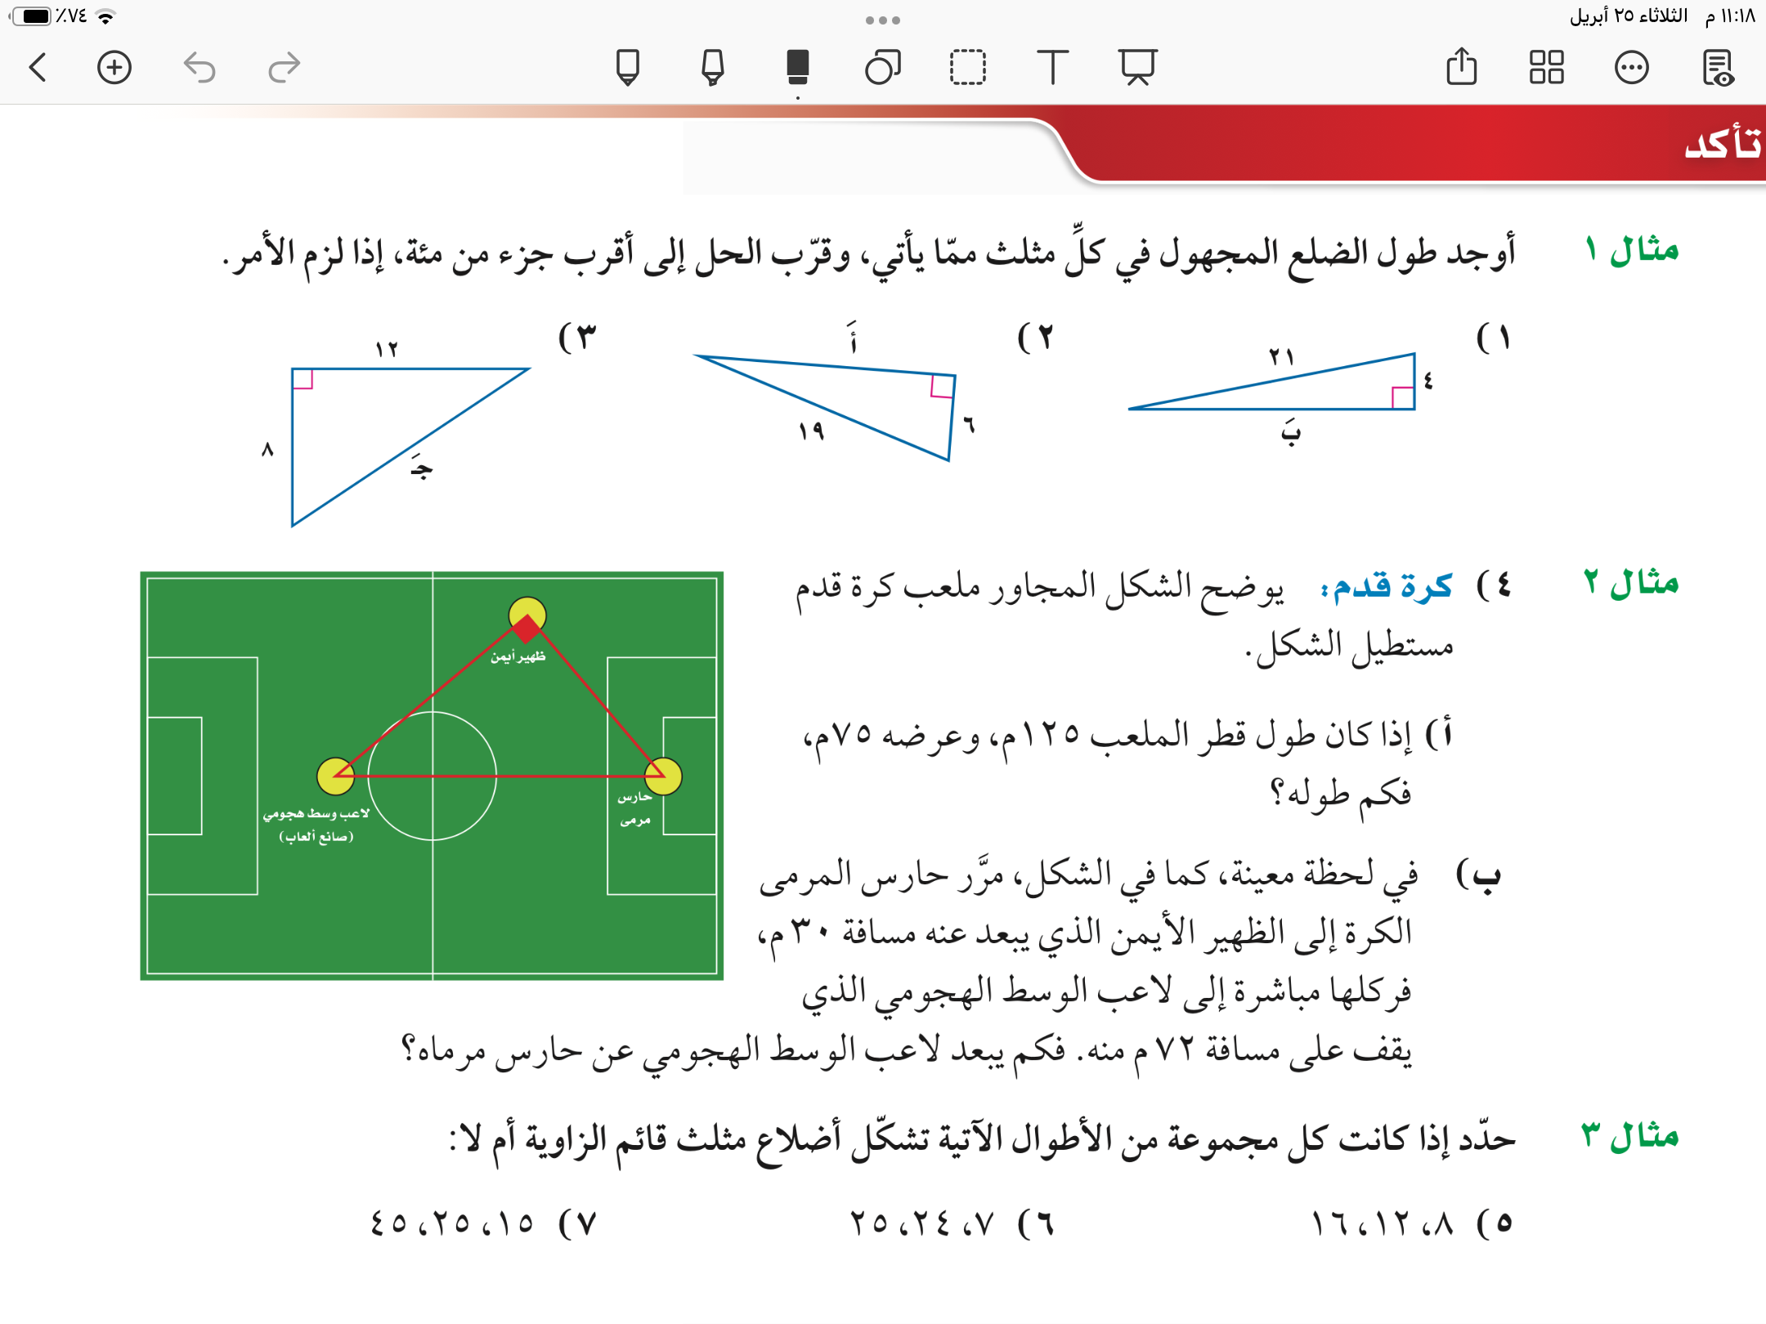

٦٤
تأكد
١

Slide 14

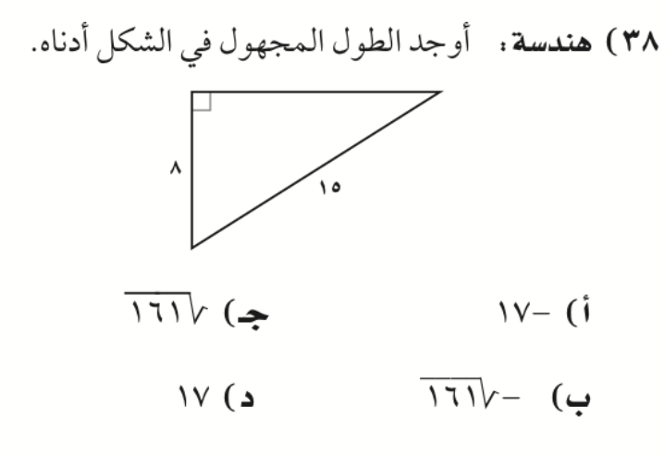


٦٦
تدريب على الاختبارات الدولية

Slide 15
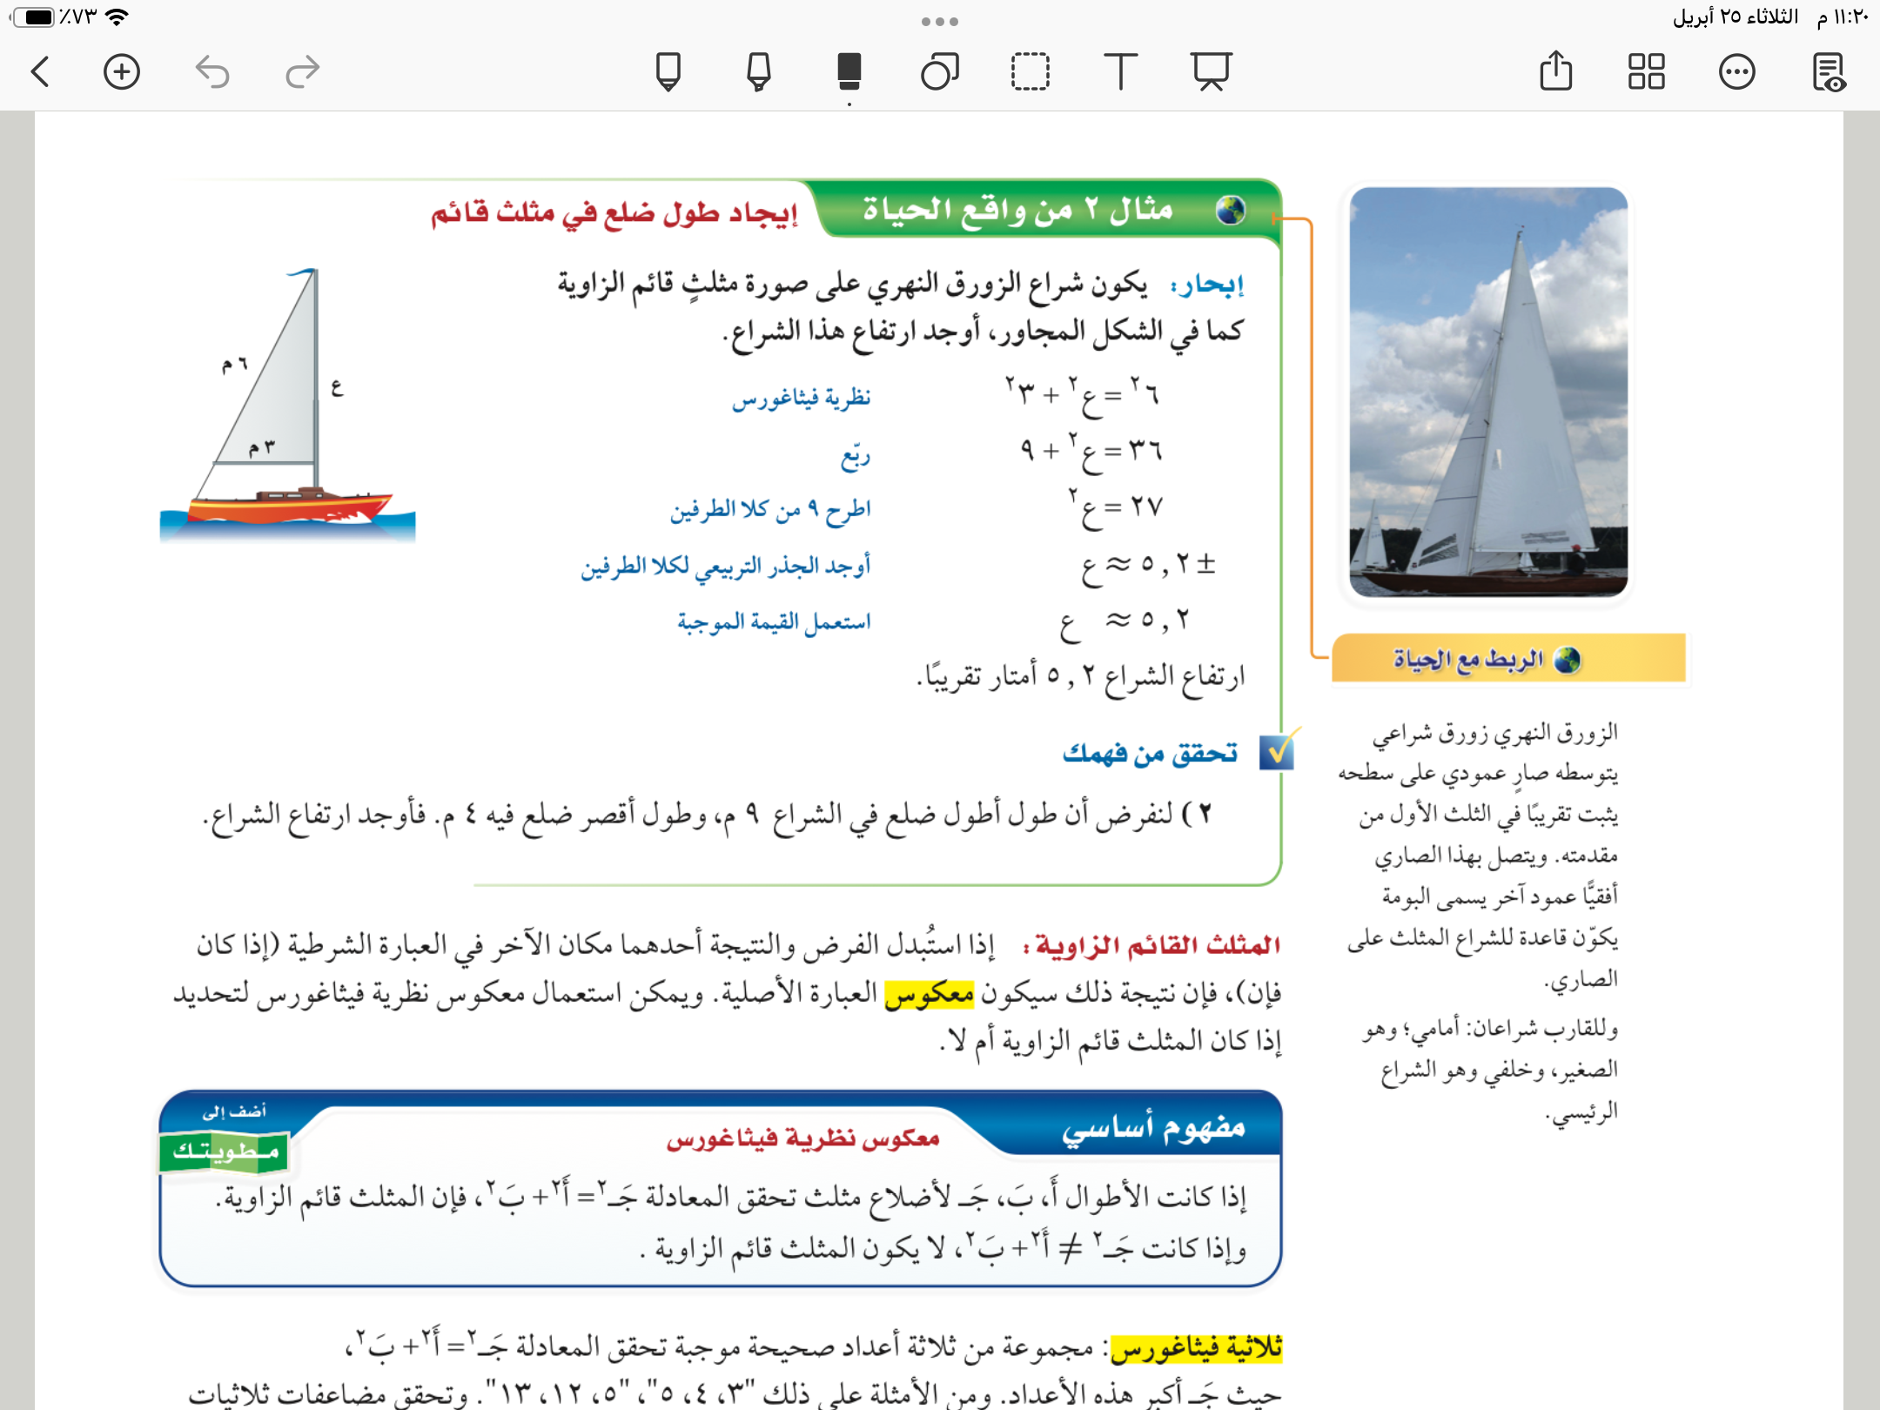
٦٣
مثال من واقع الحياة

Slide 16
٦٢
تحقق من فهمك
٢
فكر
زاوج
شارك

Slide 17
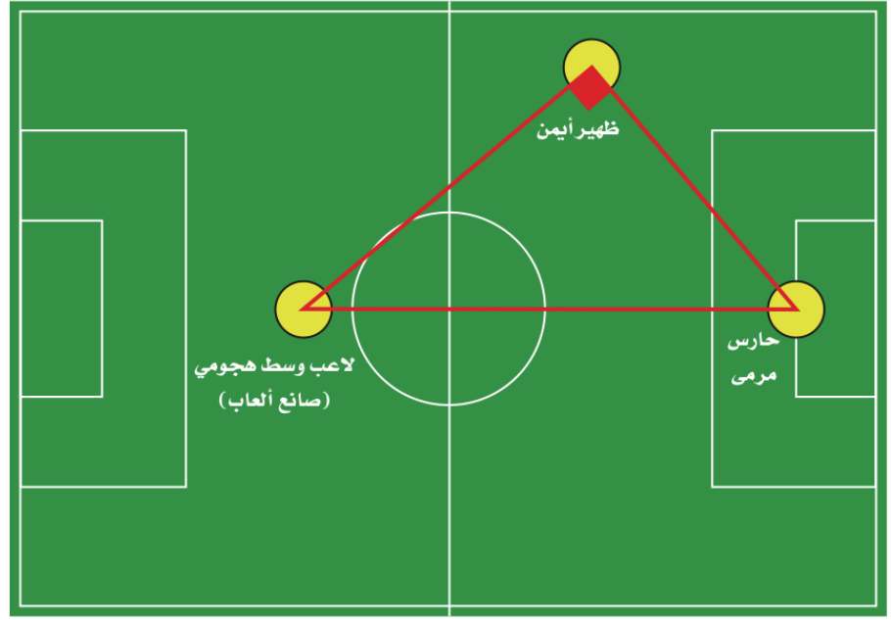
٦٤
تأكد
٤

Slide 18
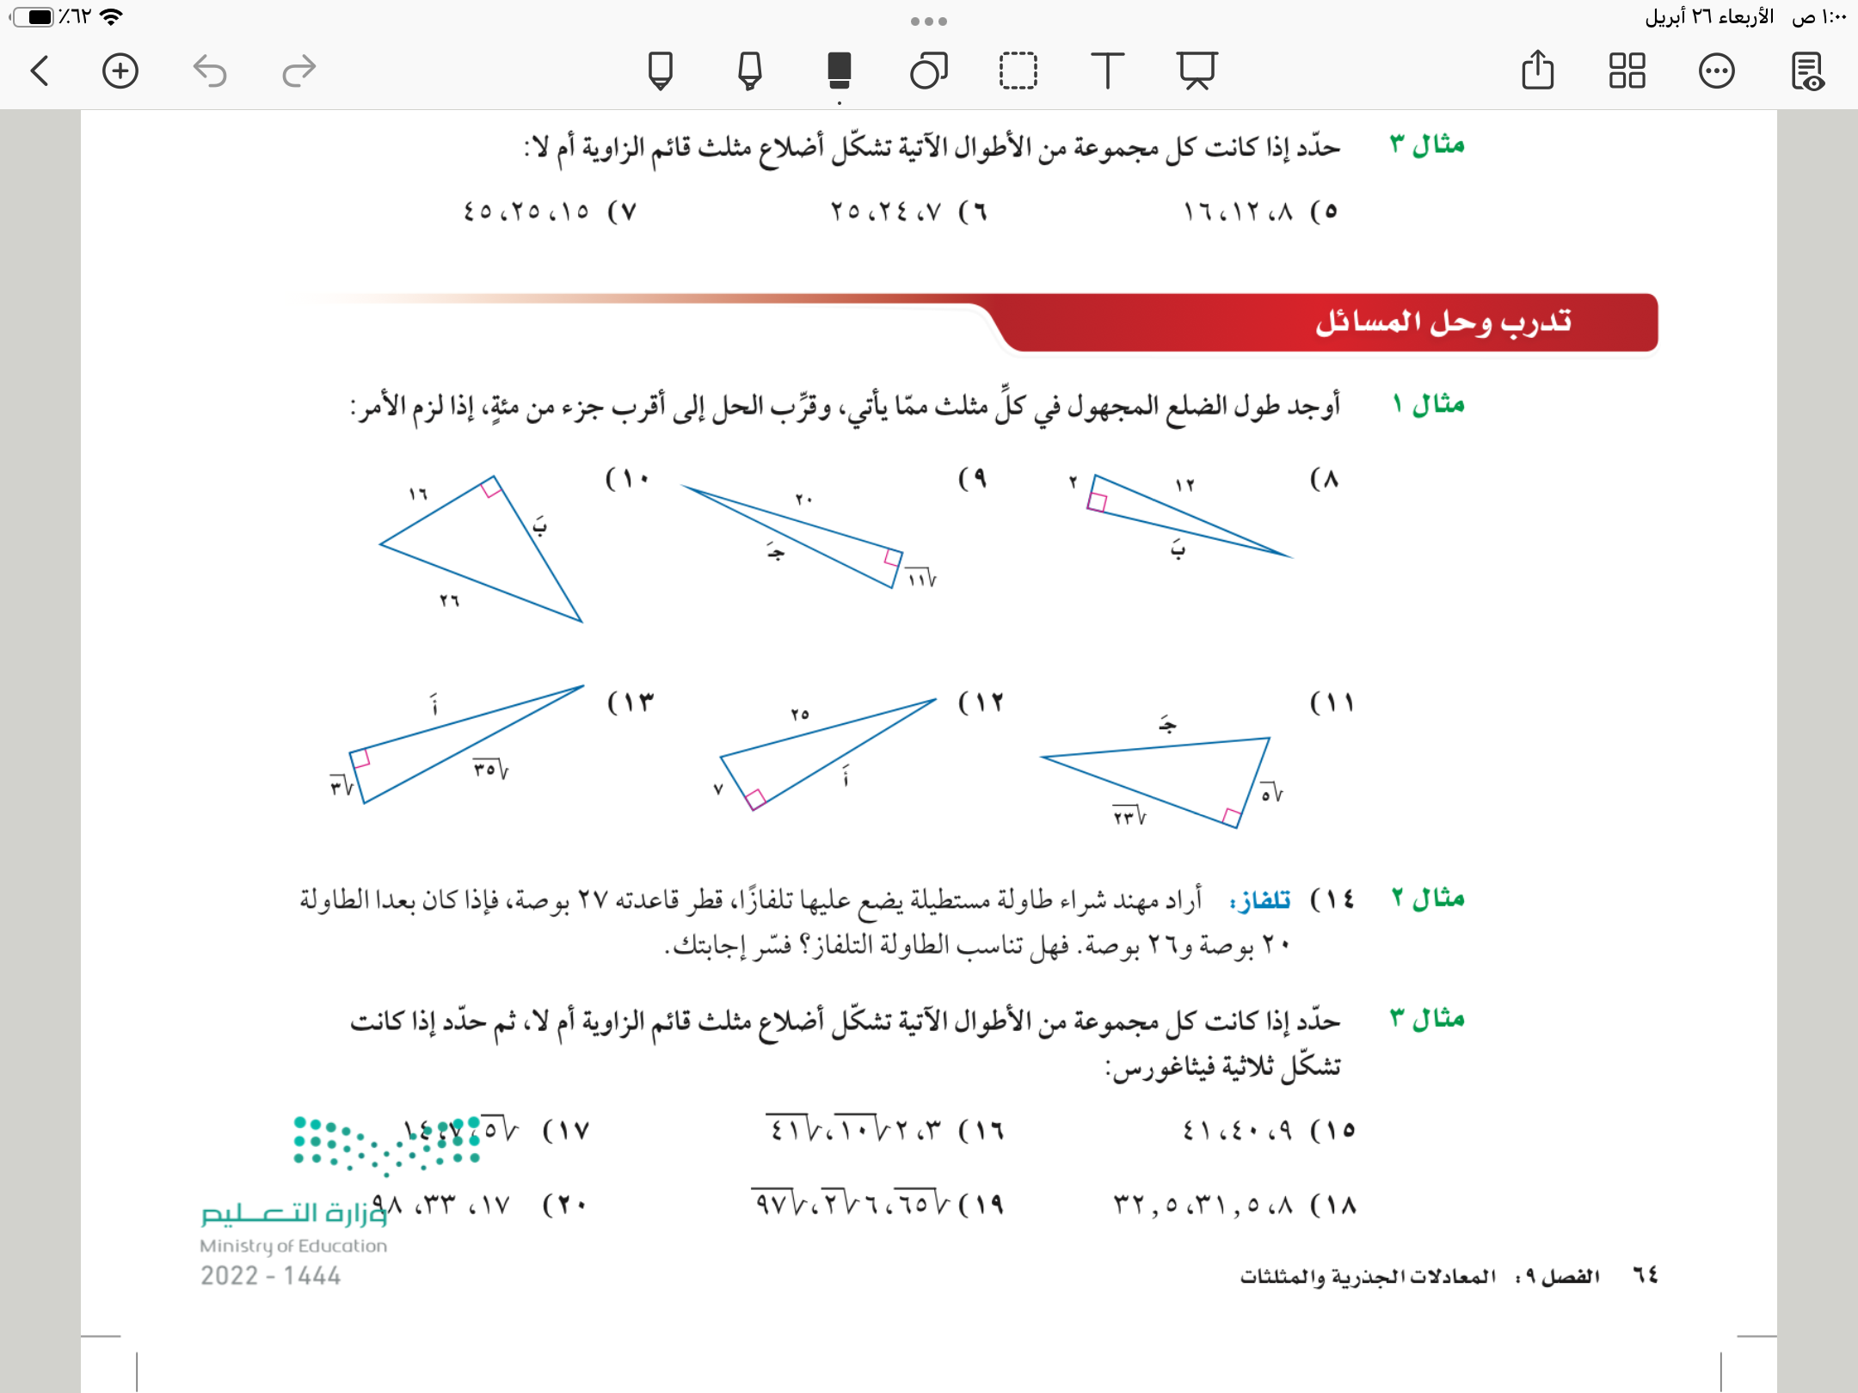
٦٤
تدرب وحل المسائل

Slide 19
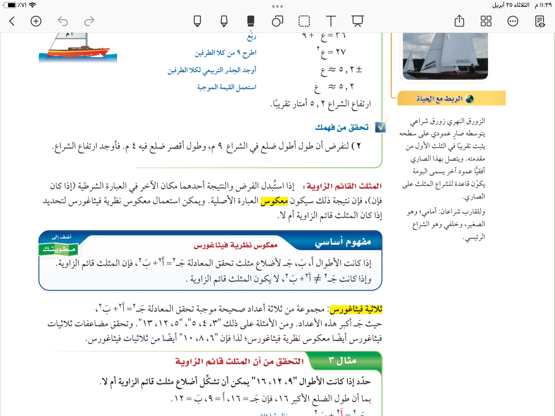
معكوس نظرية فيثاغورس
hasnaa-2

Slide 20
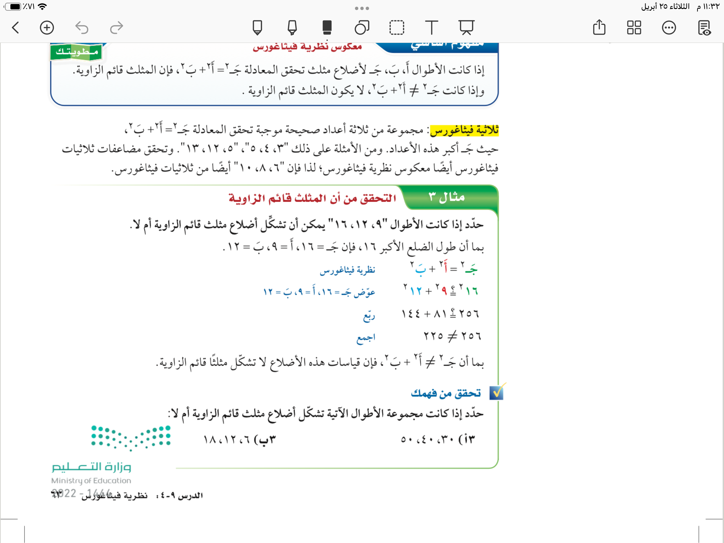

٦٣
مثال

Slide 21

٦٣
تحقق من فهمك
٣ب
٣أ
فكر
زاوج
شارك

Slide 22
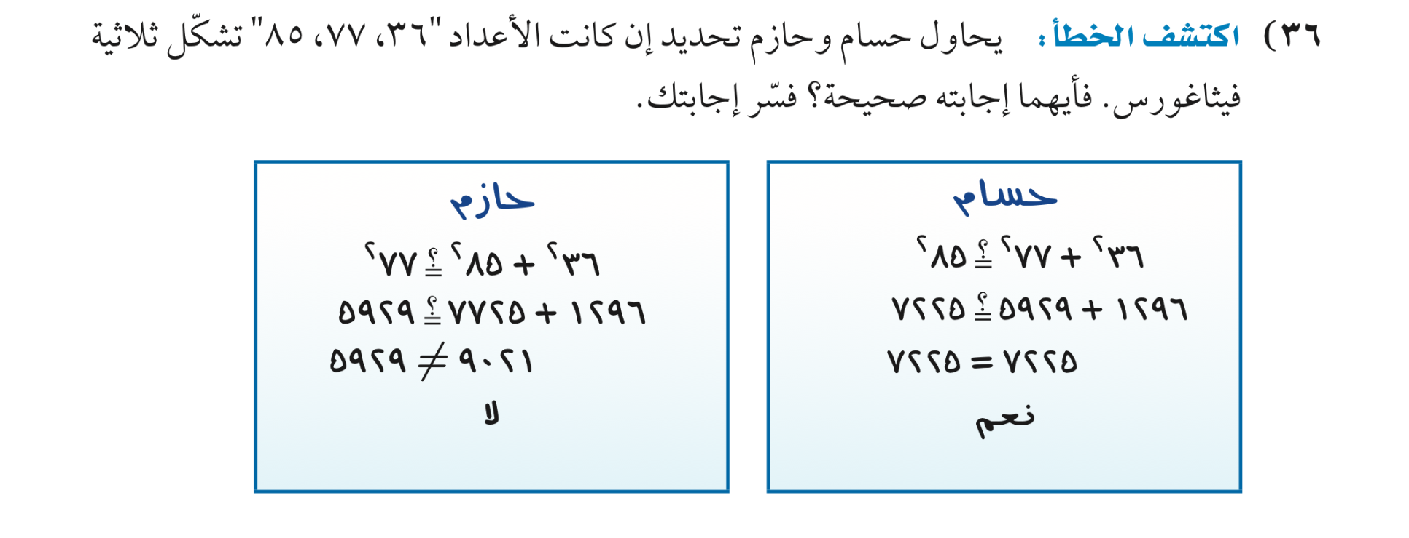
مهارة تفكير عليا
٦٦

Slide 23
٦٠
تأكد
٦
٥

Slide 24

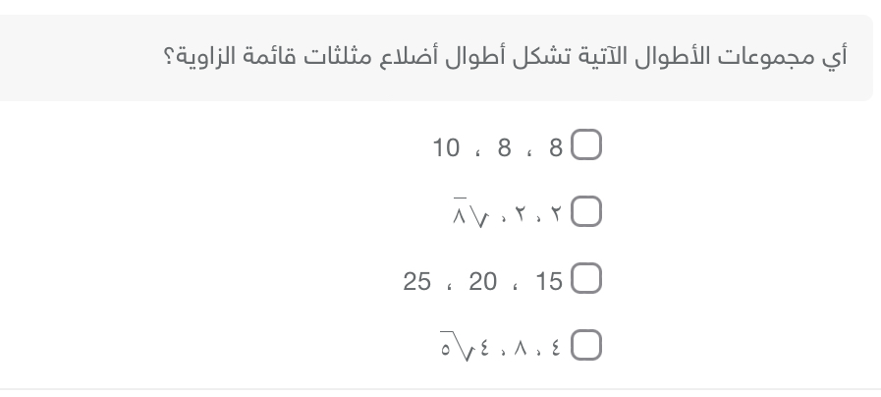
بنك الاسئلة في منصة مدرستي
اختيار من متعدد

Slide 25
٦٤
تدرب وحل المسائل

Slide 26










الاستفسارات
٦٥
ماذاسنتعلم
ماذا نعرف
ماذا تعلمنا
ماذا نعرف
🎯 حل مسائل
باستعمال نظرية فيثاغورس
🎯 تحديد اذا كان المثلث
قائم الزاوية أم لا.
حل معادلات تربيعية باستعمال خاصية الجذر التربيعي
عزيزتي الطالبة
يمكنك زيارة قناة عين التعليمية للاستفادة
سُبْحَانَكَ اللَّهُمَّ وَبِحَمْدِكَ، أَشْهَدُ أَنْ لَا إِلَهَ إِلَّا أَنْتَ أَسْتَغْفِرُكَ وَأَتُوبُ إِلَيْكَ

Slide 27

https://linktr.ee/Refa2
https://t.me/hasna_math

